Slide 1
委託專業服務稽核
結果分享
報告人:
本府採購稽核小組委員黎雨蓉

Slide 2
大綱
1
2
3
4
前言
工作小組初審意見未符規定
評選結果
有差異
未落實驗收
程序

Slide 3
1
前言

Slide 4
前言
70%
統計本府107年1月至108年2月採政府採購法第22條第1項第9款辦理決標案件計1,501案，其中專業服務高達1,074案，比例占71.55％。
84案
本次稽核抽選本府49個機關(含學校)共84案，案件總決標金額達
5億5,462萬7,702元
130項
本次稽核發現其中54件採購案有缺失情形，總缺失數計130項

Slide 5
2
工作小組初審意見未符規定

Slide 6
工作小組初審意見-法規依據
採購評選委員會審議規則第3條
機關成立之工作小組應依據評選項目或本委員會指定之項目，就受評廠商資料擬具初審意見，載明下列事項，連同廠商資料送本委員會供評選參考：
一、採購案名稱。
二、工作小組人員姓名、職稱及專長。
三、受評廠商於各評選項目所報內容是否符合招標文件規定。
四、受評廠商於各評選項目之差異性。

Slide 7
工作小組初審意見未符規定-稽核發現缺失態樣
初審內容過於簡略僅載明如「符合需求」、「尚符需求」、「尚為合理」、「尚為完整」
僅摘錄服務建議書之章節或頁數
未見受評廠商於各評選項目之差異性
漏未載明受評廠商於各評選項目所報內容是否符合招標文件規定或記載不實
查工作小組所提初審意見中有關實績部分某公司未提供是項說明亦未提出相關資料，惟評選項目所報內容仍記載為符合招標文件規定
最有利標錯誤行為態樣序號八、(十七)
工作小組就受評廠商資料擬具之初審意見內容過簡，例如：初審意見內容於各評選項目僅載明「符合」、「尚可」或投標文件內容之摘要，而未載明受評廠商於各評選項目之「差異性」；或僅載明投標文件之頁碼。

Slide 8
工作小組初審意見未符規定-稽核發現缺失態樣

Slide 9
改善建議-應依規定落實成立工作小組，並嚴格要求其善盡職責
為提升初審意見之品質，各機關於開標後應予工作小組充裕作業時間。工作小組應依據評選項目或採購評選委員會指定之項目，參照工程會訂定之「初審意見表格」，就受評廠商資料擬具初審意見，詳實載明採購評選委員會審議規則第3條規定之事項，尤其是「受評廠商於各評選項目之差異性」，連同廠商資料送評選委員會供評選參考。

Slide 10
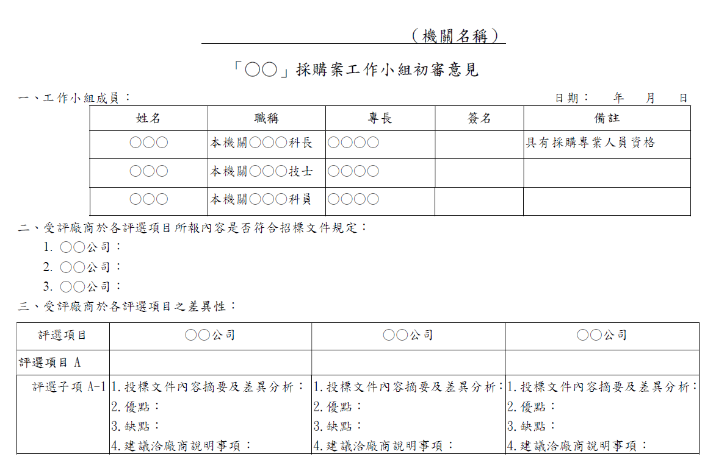
改善建議-參照工程會訂定之「初審意見表格」
範本下載
工程會網站>政府採購>採購手冊及範例>機關辦理最有利標簽辦文件範例>機關辦理最有利標簽辦文件範例下載。

Slide 11
3
評選結果有差異

Slide 12
評選結果有差異-法規依據
採購評選委員會審議規則第3條之1
第1項 本委員會辦理廠商評選，應就各評選項目、
受評廠商資料及工作小組初審意見，
逐項討論後為之。
第2項 本委員會或個別委員評選結果與工作小
組初審意見有異時，應由本委員會或該
個別委員敘明理由，並列入會議紀錄。
1
2
3

Slide 13
評選結果有差異-法規依據
採購評選委員會審議規則第6條第2項
不同委員之評選結果有明顯差異時，召集人應提交本委員會議決或依本委員會決議辦理複評。複評結果仍有明顯差異時，由本委員會決議之。

Slide 14
評選結果有差異-法規依據
本會107年12月14日工程企字第1070050038號解釋函意旨
機關辦理評選（審）案件，應注意不同委員之評選（審）結果是否有明顯差異，不得僅憑召集人詢問各出席委員主觀意見即認定為無明顯差異情形；如有明顯差異，並應依採購評選委員會審議規則（下稱審議規則）第6條規定辦理，請查照。

Slide 15
評選結果有差異-稽核發現缺失態樣
評選委員或個別委員評選結果與工作小組初審意見有異
例如：某評選項目工作小組成員對其中一家廠商僅載明缺點，惟個別委員評分表中針對該廠商該項評分與其他廠商相較卻評為最高分，未依審議規則第3條之1第2項規定由本委員會或該個別委員敘明理由，並列入會議紀錄。
不同委員給予同一廠商不同委員之評選結果有明顯差異，例如：評選評分總表編號4廠商同時獲得序位1(最佳)及序位4(最差)，明顯相當落差之評分，惟評選總表卻記載無明顯差異，且評選會議紀錄記載「經召集人詢問各出席委員及列席人員，均認為不同委員之評選結果無明顯差異情形，且評選委員會或個別委員評選結果未與工作小組初審意見有異」。
1
2

Slide 16
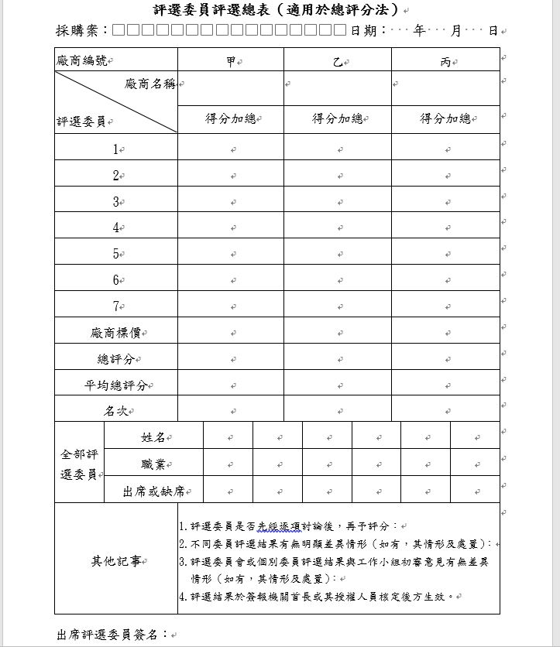
評選結果有差異-稽核發現缺失態樣
評選委員評選總表
其他記事 | 1.評選委員是否先經逐項討論後，再予評分： 2.不同委員評選結果有無明顯差異情形（如有，其情形及處置）： 3.評選委員會或個別委員評選結果與工作小組初審意見有無差異 情形（如有，其情形及處置）： 4.評選結果於簽報機關首長或其授權人員核定後方生效。

Slide 17
改善建議-
徹底執行「評選之明顯差異」 、「工作小組初審意見」制衡機制
依「採購評選委員會審議規則」相關規定
1、評選前應先請工作小組簡報「初審意見」，供評選
委員充分瞭解各投標廠商差異程度
2、評選後，宜檢視委員評選結果是否有「評選委員間
評選有否明顯差異」及與「工作小組初審意見是否
有異」，以發揮制衡機制，避免部分委員有不
公異常情事。

Slide 18
改善建議-召集人應依會議議程進行評選會議
採
購
評
選
委
員
會
會
議
議
程
表
項次 | 議程 | 是否必要 | 主協辦 | 預定時間
1 | 確定委員出席人數是否達法定開會人數（二分之一以上出席，外聘委員至少二人且達出席人數三分之一） | 是 | 主辦單位 | 2分鐘
2 | 確認委員已知悉「採購評選委員會委員須知」內容，且無應辭職或予以解聘之情形。 | 是 | 主辦單位 | 2分鐘
3 | 確認委員已簽署採購評選委員切結書 | 是 | 主辦單位 | 2分鐘
4 | 召集人宣布開會事宜 | 是 | 召集人 | 2分鐘
5 | 主辦單位報告本案評選事宜 | 是 | 主辦單位 | 2分鐘
6 | 工作小組初審意見報告 | 是 | 工作小組 | 15分鐘

Slide 19
改善建議-召集人應依會議議程進行評選會議
採
購
評
選
委
員
會
會
議
議
程
表
7 | 廠商不必簡報，符合招標文件規定之廠商出席評選委員會備詢（或依招標文件規定由廠商簡報） 評選委員提問，○○公司回答(每位委員提問所有問題後，再由廠商統一回答) | 否 | 評選委員會 | 依個案處理
8 | 評選委員就各評選項目、受評廠商資料及工作小組初審意見，逐項討論並進行評分作業 | 是 | 評選委員會 | 45分鐘
9 | 計算評分/序位及結果統計，製作總表 | 是 | 主辦單位 | 5分鐘
10 | 對於不同委員之評選結果，有無明顯差異情形，其經發現者，應提交評選委員會召集人處理。 | 是 | 評選委員會、 主辦單位 | 10分鐘

Slide 20
改善建議-召集人應依會議議程進行評選會議
採
購
評
選
委
員
會
會
議
議
程
表
11 | 評選委員會或個別委員評選結果是否與工作小組初審意見有異，如有，由評選委員會或該個別委員敘明理由，並列入會議紀錄。 | 是 | 評選委員會、 主辦單位 | 5分鐘
12 | 評選結果提請評選委員會確定是否過半數評選優勝廠商。如需進行協商程序，則需辦理再一次綜合評選。 | 是 | 評選委員會、 主辦單位 | 3分鐘
13 | 確定本次會議結果 | 是 | 評選委員會 | 1分鐘
14 | 作成會議紀錄並予確認 | 是 | 評選委員會、 主辦單位 | 5分鐘
15 | 散會

Slide 21
4
未落實驗收程序

Slide 22
驗收程序-法規依據
政府採購法第71條第1項規定，機關辦理工程、財物採購，應限期辦理驗收
施行細則第94條略以，無初驗程序者，除契約另有規定者外，機關應於接獲廠商通知後30日內辦理驗收，並作成驗收紀錄。
施行細則第95條規定，有特珠情形必須延期者，應經機關首長或其授權人員核准。
政府採購法第71條第2項規定，驗收時應由機關首長或其授權人員指派適當人員主驗，通知接管單位或使用單位會驗。
製作驗收紀錄時，應確依政府採購法第72條及同法施行細則第96條規定辦理。

Slide 23
未落實驗收程序-稽核發現缺失態樣
驗收時間未依契約規定期限辦理，亦未敘明原因簽准延期
無簽請機關首長或其授權人員指派適當人員主驗之公文
驗收紀錄有過於簡略情形
未撰寫驗收紀錄僅以公文簽辦代之
缺乏廠商實際履約成果對照與檢核文件
漏未勾選驗收結果是否與契約、圖說、貨樣規定相符或未載明是否同意驗收等

Slide 24
驗收內容
=契約內容
(含契約變更)
需求書
說明書
經費概算表
契約第15條
驗收條件
契約第13條
保 險
契約第3條
給付條件
改善建議-加強辦理採購驗收程序
「採購契約變更或加減價核准監辦備查規定一覽表」附註一
契約變更，指原契約標的之規格、價格、數量或條款之變更，並包括追加契約以外之新增工作項目

Slide 25
改善建議-加強辦理採購驗收程序
第一期履約工作項目審查表
項次 | 項目名稱 （契約文件規定項目） | 工作項目內容 (含數量、單位等資料） | 查核結果 | 查核備註
1 | 限期提報保全工作計畫書 | 依契約第5條及第12條規定，得標廠商依規定於決標日起20日內，提出「保全工作計畫書」 | 保全得標廠商「○○有限公司」，業於108年8月15日以良字第108080014號函陳報工作計畫書在案，符合契約規定（決標日起20日內）
2 | 保全工作計畫書應記載事項 | 展場基本資料、公共區域詳細範圍 | 符合要求，記載於保全計畫書第1至3頁
查驗單位
承辦人
科長

Slide 26
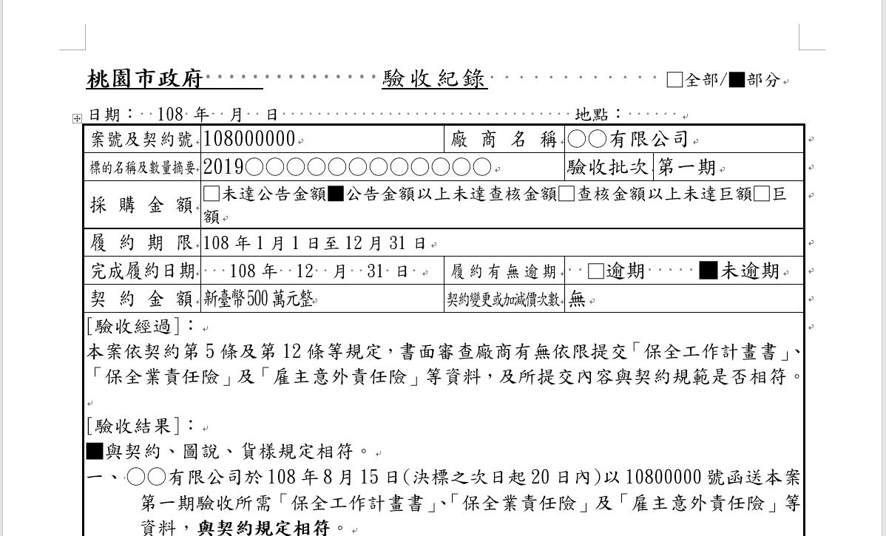
改善建議-加強辦理採購驗收程序

Slide 27
改善建議-加強辦理採購驗收程序

Slide 28
改善建議-加強辦理採購驗收程序

Slide 29
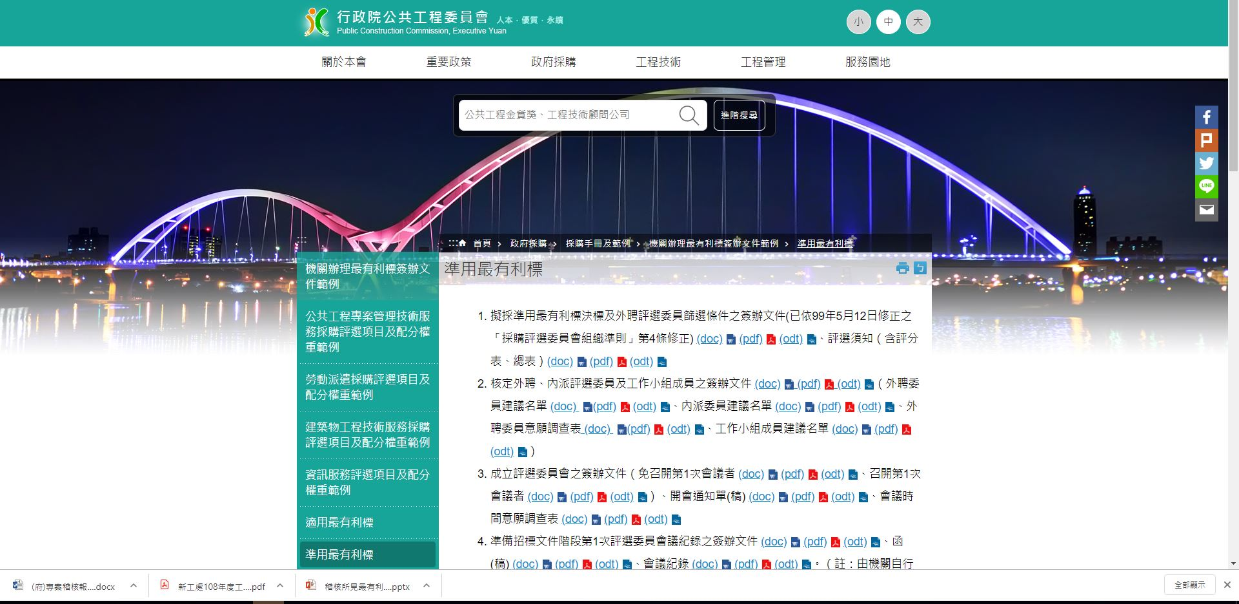
建議使用公共工程委員會或本府頒定之採購簽辦範本
「首頁>政府採購>採購手冊及範例
>機關辦理最有利標簽辦文件範例>準用最有利標」

Slide 30
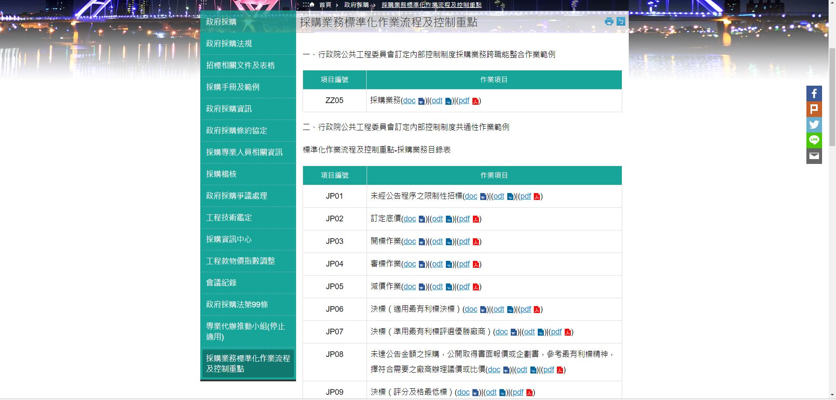
建議使用公共工程委員會或本府頒定之採購簽辦範本
「首頁>政府採購>採購業務標準化作業流程及控制重點」

Slide 31
THANK YOU!

